Slide 1
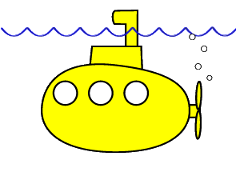
ήλιος
ήτα
ιππόκαμπος
γιώτα
υποβρύχιο
ύψιλον

Slide 2
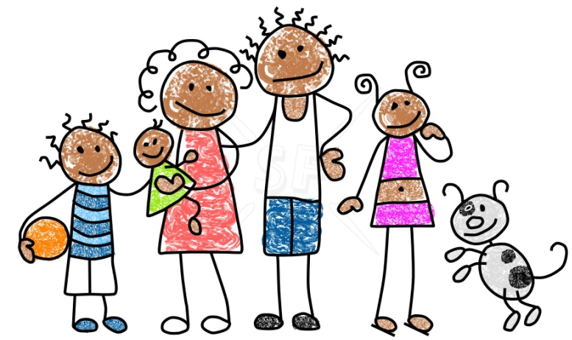
οικογένεια
όμικρον γιώτα
 | ιππόκαμποςFFFFSFSFEWREW
είκοσι
έψιλον γιώτα

Slide 3
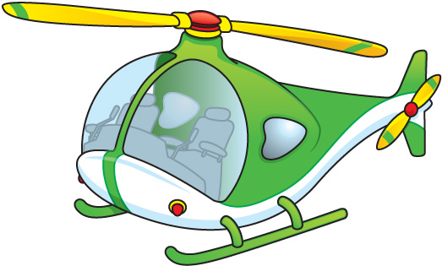
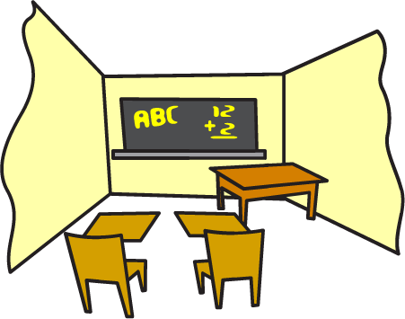
 | ιππόκαμποςFFFFSFSFEWREW
ελικόπτερο
έψιλον
αίθουσα
άλφα
γιώτα

Slide 4
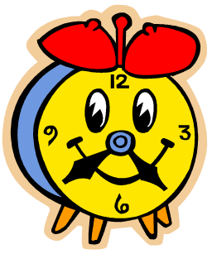
 | ιππόκαμποςFFFFSFSFEWREW
οκτώ
όμικρον
ώρα
ωμέγα

